Slide 1
ETI Praktikum – Gruppe 07
Projekt 2: ASM
Orest Tarasiuk
tarasiuk@in.tum.de
Notes:
lkajsfdkhsa

Slide 2
Inhalt
DGBMV
Alternativen
Algorithmus
  Beschreibung
  Beispiel
Implementierung
  Vorgehensweise
  Demonstration
Fragen

Slide 3
DGBMV
BLAS-Routine DGBMV:
Y := ALPHA * A'? * X + BETA * Y
ALPHA, BETA seien Skalare; X, Y seien Vektoren;
A sei eine Matrix; A' sei transponiertes A

Slide 4
Alternativen
Alternative 1: Berechnung in Matrixnormalform
mehrfache Konversionen, aber gängige Form → anschaulich, intuitiv, leichtes Debugging
Alternative 2: Berechnung in Bandspeicherform
schwieriger nachvollziehbar, aber Operationen direkt durchführbar → effizient, einfachere Implementierung

Slide 5
Alternativen
Alternative 1: Berechnung in Matrixnormalform
mehrfache Konversionen, aber gängige Form → anschaulich, intuitiv, leichtes Debugging
Alternative 2: Berechnung in Bandspeicherform
schwieriger nachvollziehbar, aber Operationen direkt durchführbar → effizient, einfachere Implementierung
Entscheidung: nach erfolgreicher Aufstellung entsprechender Formeln – Alternative 2

Slide 6
Algorithmus
Unser Verfahren

Slide 7
Algorithmus
Y := ALPHA * A'? * X + BETA * Y
„divide et impera“
Teiloperationen:
A: ggf. Matrix A Transponieren
YB: Y * BETA (Skalarmultiplikation)
AA: A * ALPHA (Skalarmultiplikation)
AAX: AA * X (Bandmatrix-Vektor-Multiplikation)
AAXYB: AAX + YB (Vektoraddition)

Slide 8
Algorithmus
Transponiertenberechung

Slide 9
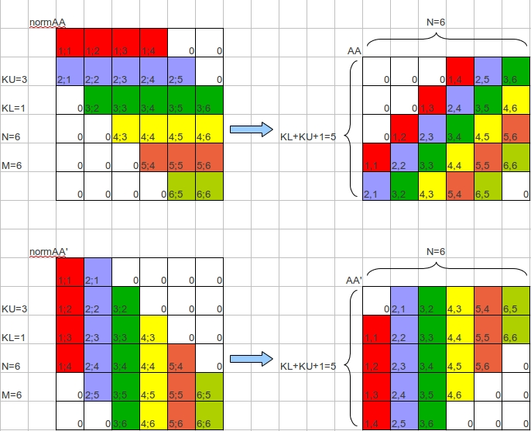
Verfahren

Slide 10
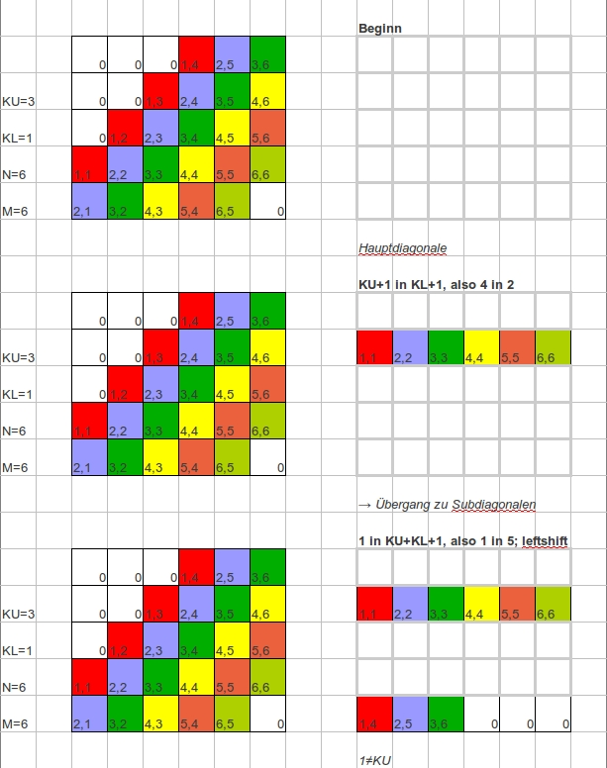
Verfahren

Slide 11
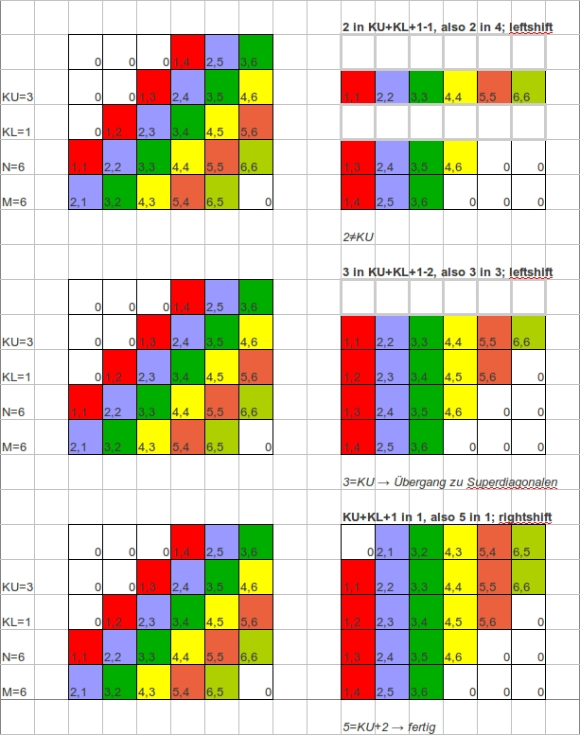
Verfahren

Slide 12

Algorithmus
AAX: AA * X (Bandmatrix-Vektor-Multiplikation)
Python:
for i in xrange(1,N+1):
for k in xrange(0,N):
if (KU+i-k-1) >= 0:
if (KU+i-k-1) <= (LDA-1):
AAXYB[i-1] = AAXYB[i-1] + (X[k+1-1] \
* A[KU+i-k-1][k+1-1])

Slide 13
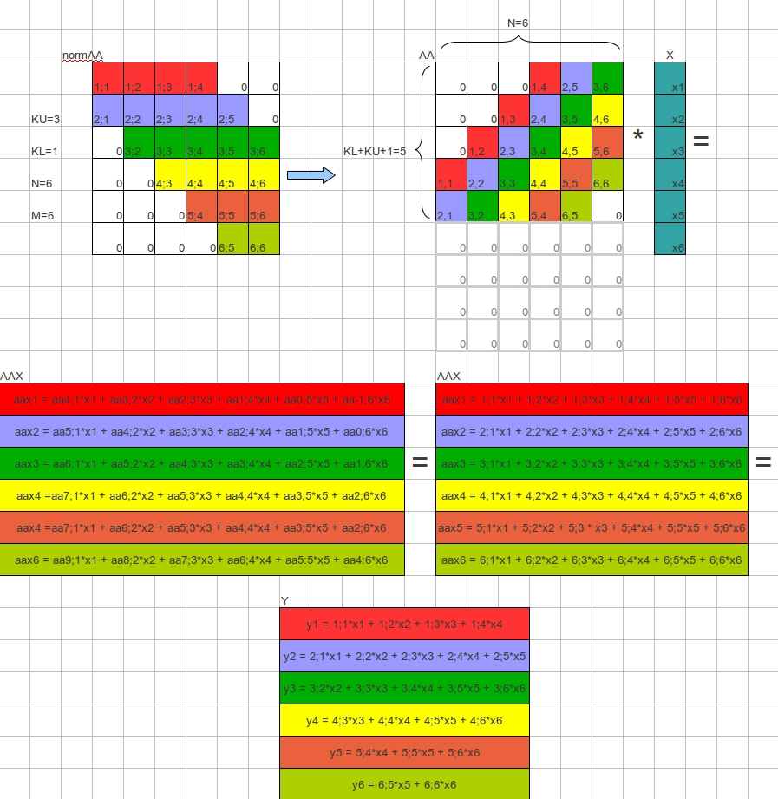

Slide 14
Implementierung
NASM
C, Python

Slide 15
Implementierung
Vorgehensweise:
Ein- und Ausgabe mit Hilfe eines C-Wrappers
Übergabe der Parameter mit Hilfe des Stacks
Unterteilung komplexer Probleme/Operationen in einfachere Komponenten
Auslagerung wiederholt benötigten Codes als Macros bzw. Funktionen
Prüfung der (Teil-)Ergebnisse mit Hilfe eines Python-Skripts mit gleicher Funktionalität
ggf. Debugging

Slide 16
Implementierung
Demonstration:
Dateien (C-Wrapper + NASM)
NASM-Codekonstrukte
Ausführung dgbmv

Slide 17
Fragen
Fragen?
Vielen Dank für Ihre Aufmerksamkeit!

